Slide 1



Modulo IA Yourbook
Serena D’Urso
Petta Paolo

Slide 2

indice
Introduzione
Raccolta dei dati
Manipolazione dei dati
Analisi dei PEAS
Implementazione
Scelte progettuali
Elbow Point
Indice di Silhouette
Esempio di Esecuzione

Slide 3

INTRODUZIONE
Lo scopo è realizzare un servizio che possa suggerire libri da leggere in base ai gusti personali degli utilizzatori
Questo servizio verrà integrato all’interno del sito web yourBook.it permettendo a chiunque voglia di lasciarsi suggerire da una IA.

Slide 4

introduzione
Inserimento delle valutazioni dei libri letti
Lista dei libri suggeriti dal modulo IA

Slide 5


Raccolta dei dati
Dopo una ricerca online abbiamo trovato un dataset composto da 3 file, uno per gli utenti, uno per le valutazioni e uno per il libri. Il dataset era molto grande, contava circa 250k valutazioni. Per ogni file di seguito saranno mostrati gli attributi presenti
LIBRI | UTENTI | RATING
ISBN | User id | ISBN
Titolo | Location | User id
Autore | Età | Votazione Libro
Anno di Pubblicazione
Editore
Immagini

Slide 6

Manipolazione dei dati
Le operazioni che abbiamo effettuato sul dataset sono:
Eliminato i dati null e duplicati da tutti e tre i file
Eliminato gli utenti di etá >= 80 && <=10
Eliminato i libri con pubblicazione <=1200
Eliminato i link alle immagini delle copertine
Eliminato gli editori
Fatto il merge dei tre file

Slide 7
Analisi dei peas
Performance (misure di prestazione): la misura di prestazione adottata si basa su quanto gli elementi (i libri) dell’insieme individuato dall’algoritmo vengano apprezzati dall’utente
Environment (descrizione elementi dell’ambiente): l’ambiente è costituito da tutti i libri e le relative recensione fornite dall’utente. L’ambiente definito è:
Statico: durante l’esecuzione non cambia
Episodico: le scelte dipenderanno dalla percezione in quel dato istante del singolo episodio
Discreto: numero limitato di percezioni ed azioni
Deterministico: lo stato successivo è determinato dallo stato corrente e dall’azione eseguita dall’agente
Agente singolo: è presente un solo agente

Slide 8
Analisi dei Peas
Attuatori (in che modo l’agente restituisce l’output): l’output dell’esecuzione viene restituito in una pagina .jsp appositamente creata con lo scopo di mostrare tutti i libri che l’agente crede che possano interessare all’utente
Sensori (sono la parte percettiva dell’agente): l’input dell’agente è fornito tramite una pagine .jsp che permette all’utente di ricercare un titolo e fornirgli una valutazione da interi in un range(0 - 10).

Slide 9

Passiamo ora all’implementazione

Slide 10



Implementazione
Per l’implementazione del modulo di IA per il progetto YourBook si è optato per il linguaggio Python. L’ambiente di sviluppo scelto inizialmente è stato Colab, per problemi tecnici siamo poi migrati su Jupiter, sono state usate le librerie:
Pandas e numpy, per la gestione dei dati;
Sklearn, per la manipolazione del modello;
Seaborn e matplotlib, per la costruzione dei grafici;

Slide 11


Scelte progettuali
È stato scelto l’algoritmo K-means, un algoritmo di apprendimento non supervisionato che trova un numero fisso di cluster in un insieme di dati.
Per ogni cluster definisce un centroide, ciascuno di essi è scelto tra i libri di maggiore valutazione.
Il vantaggio di K-means è la velocità in quanto sono richiesti pochi calcoli poca elaborazione
Lo svantaggio è la scelta del #cluster, la quale risulta non banale. Per questo motivo ci siamo fatti aiutare dai grafici

Slide 12
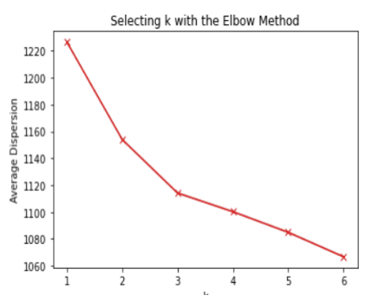
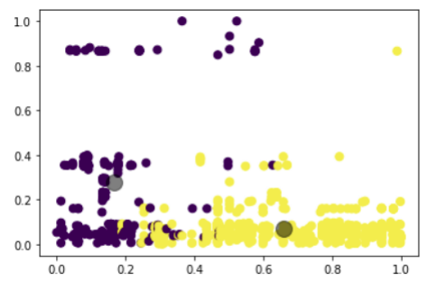
Elbow point
Abbiamo costruito un grafico che mostra l’elbow point cioè l’andamento della somma degli errori quadratici al variare del numero di cluster, questo grafico ci ha aiutato nella scelta del #cluster.

Slide 13
Indice di silhouette
Permette di quantificare la bontà della disposizione dei dati nei cluster assegnati. L’indice oscilla tra [-1,1] dove 1 indica che i dati fanno un giusto match con il proprio cluster.
L’indice migliore di Silhouette ottenuto è di circa 0,07 con 2 cluster
(Il valore è relativamente basso e ciò può essere dovuto all’utilizzo di un dataset ridotto o alla poca esperienza con la manipolazione dei dati)

Slide 14
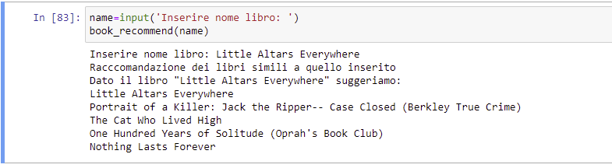
Esempio di esecuzione

